Slide 1
YAYIK SPEKTRUM
Bant genişliğinin kablosuz sistemler içinde önemli bir öğe olarak kabul edilmesine rağmen, artan sinyal bant genişliği de kimi zaman performansı arttırabilir. Yayık spektrum, veri iletişimi için gerekli minimum öğe olmanın ötesinde sinyal bant genişliğini arttıran bir tekniktir. Bunun gerçekleşmesi için birçok neden vardır. Yayık spektrum teknikleri, sinyali tespit edilmesini zorlaştırarak gürültü tabanının altında gizleyebilir. Yayık spektrum, ayrıca, ISI ve dar bantlı müdahalelerden kaynaklanan performans bozulmasını azaltır. Yayık spektrum, RAKE alıcısı ile birlikte farklı çok yollu bileşenlerin tutarlı bir şekilde bir araya gelmesini sağlayabilir.
Yine Yayık spektrum, yayılma sinyallerinin birbirlerinin üstünde birleştirilmiş ve kendi aralarında minimum düzeyde bir müdahale ile çözülmüş olabileceğinden dolayı, birden çok kullanıcının aynı sinyal bant genişliğini paylaşmasına izin verir. Sonuçta, yayık spektrum sinyallerinin geniş bant genişliği, yer ve zaman temini için yararlıdır. Yayık spektrumun sahip olduğu yayılma sinyalini iletim işlemi boyunca gürültü tabanının altında yapısal saklama özelliği, dar bandın sıkıştırma ve müdahalesine karşı dayanıklılığı ve ayrıca algılanma, dolayısıyla engellenme olasılığının düşük olmasından dolayı, ilk olarak askeri uygulamalarda yaygın bir şekilde kullanıldı. Ticari uygulamalarla ilgili olarak ise, yayık spektrumun dar bant müdahalesine karşı direnç özelliğinden dolayı telsiz telefonlarda sık kullanılmaktadır. Yayık spektrumun olanaklarını paylaşan ISI reddetme ve bant genişliği, hücresel sistemlerde ve kablosuz LAN bağlantılarında oldukça fazla oranda talep edilmektedir. Sonuç olarak, yayık spektrum, 2.ve 3. nesil hücresel sistemler için olduğu kadar, 2.nesil kablosuz LAN bağlantıları için de temel oluşturmaktadır.

Slide 2
1.YAYIK SPEKTRUM İLKELERİ
Yayık Spektrum (izge), önemli bilgi bitlerinin iletiminde bir gereksinim olmaktan daha çok, işaret bant genişliklerini arttıran sayısal modülasyonlu işaretlere uygulanan bir modülasyon yöntemidir. Veri geçişi için gerekli olan minimum miktarın üstündeki bant genişliği iletimimi artıran birçok sinyal teknikleri bulunmaktadır, örneğin; kodlama ve frekans modülasyonu. Ancak, bu teknikler yayık spektrum kategorisinde değildir. Bir sinyalin yayık spektrumla kiplenmiş olabilmesi için aşağıdaki 3 özelliğe sahip olması gerekmektedir[1]:
• Sinyal, bilgi sinyali için gerekli olandan daha büyük bir bant genişliği kaplar.
•Yayık spektrum modülasyonu, sinyalde bulunan bağımsız bir veri olan yayılma kodu kullanılarak gerçekleştirilir.
•Alıcıda yayılmayı önleme işlemi, yayılma kodunun eşlenmiş kopyası ile ulaşan sinyal arasında bir korelasyon kurularak yapılır.

Slide 3
Burada B band genişliğidir. Sİ (t) T periyodu süresince B band genişliğinin lineer bağımsız sinyalidir.
Burada temel fonksiyon N boyut düzleminde bir zincir( serinin bir bileşen gurubu) ve orthonormal dır.Bu sinyalin birisi her saniye başına log BİT' lik T zamanında aktarılır.Burada temel fonksiyonun minimum sayısı tanımlanmalıdır. Bu da M= 2BT dir.Yani M = 2 BANT GENİŞLİĞİ* ZAMANDIR.Böylece bu sinyalleri daha geniş boyutlu uzaya yerleştirmek için N M SEÇİLİR.Alıcı burada alınan Sİ (t) sinyali ile i. Kola uygulanan M dal yapısını kullanır. Farz edelim ki rastgele bir seriyi kullanan Sİ (t) sinyalini üretelim.Öyle ki dizi katsayısı Sij gelişigüzel dizi üretiminden seçilir.Burada her katsayı değişken ve sıfır anlamına sahiptir .Böylece sinyaller Sİ (t) N boyutu sinyal düzlemi üzerinde dağıtılan( yayılan) düzenli enerjiye sahip olacaktır.Bu sinyal üzerinde bir parazit veya duraklama sinyalini göz önüne alalım.Bu sinyal aşağıdaki gibi tanımlanabilir.

Slide 4
(0-T) aralığındaki ortalama enerji aşağıdaki denklem ile verilir. Sİ (t) sinyalinin gönderildiğini farz edelim. Gürültüler ihmal edilince alınan sinyal girişim darbe sinyalinin toplamıdır.
Aşağıdaki denklemde X(t) aktarılan sinyal darbelerinin toplamıdır.

Slide 5
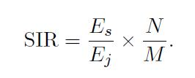
Alıcının i. Dalındaki düzenleyici(correlatör) ' nin çıkışı aşağıdaki gibidir.
Aşağıdaki denklemde ilk terim sinyali ikinci terimde paraziti açıklar.bu sinyalin güç oranı (sır) (parazit-sinyal) SIR=
Bu sonuç N boyutundaki sinyal uzayı üzerinde parazit enerjisinin yayılmasından bağımsızdır

Slide 6
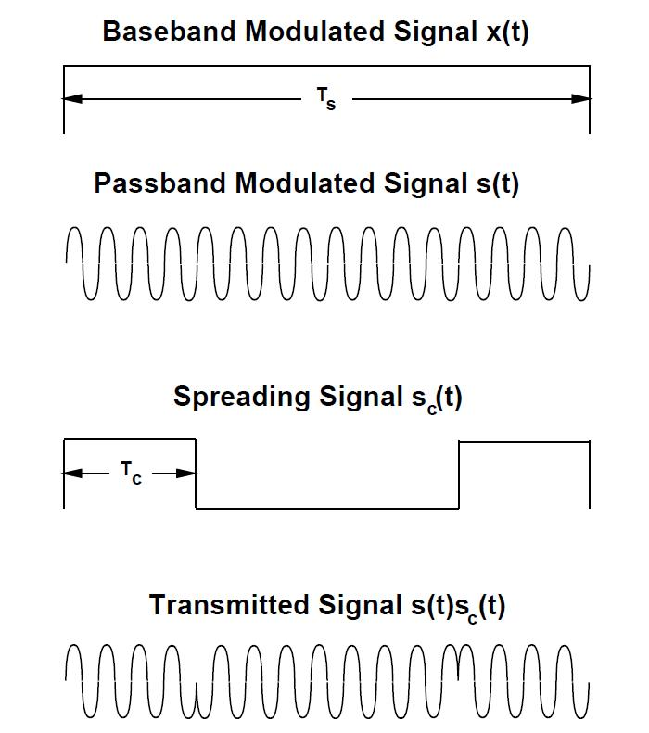
Şekil.1
Şekil.1 ile ilgili olarak;
Yayık kod bitleri “chips1 olarak adlandırılır ve 1/Tc “cchip rate-chip oranı” olarak ifade edilir. Geniş bant Bc ≈ 1/Tc of sc(t) yüzeysel bir ifade ile modülasyonlu sinyalin s(t), B geniş bandından Bc/B ≈ Ts/Tc kadar daha büyüktür ve bit başına düşen chip sayısının karşılığı, Ts/Tc, G ‘ye (sistemin işlem artışına) neredeyse eşit olan tamsayıdır. Modülasyonlu sinyal ve yayık sinyal sonuçları, frekans alanındaki bu iki sinyalin evrişiminde çarpılır. Böylece, iletilen sinyal, yüzeysel bir ifadeyle Bc + B. Geniş bandını içeren S(f) ∗ Sc(f) frekans yanıtı içerir.

Slide 7
Şekil.2
Şekil.2 ile ilgili olarak; dar bantlı girişim gösterilmektedir. Detaylı bilgi ilerleyen bölümlerde verilecektir.
.

Slide 8
Şekil.3
Şekil.3 ile ilgili olarak; ISI reddetme işlemi görsellenmiştir. Yayık sinyalinin s(t)sc(t)
iki iz kanalı boyunca bir vuruş yanıtıyla h(t) = αδ(t) + βδ(t − τ ) iletildiğini farz edelim. Daha sonra H(f) =
α + βe−j2πfτ , frekans alanında H(f)[S(f) ∗ Sc(f)] eşit olan, kısa devre olmaması durumunda alıcı girdinin içinde sonuçlanır veya [s(t)sc(t)]∗h(t) = αs(t)sc(t)+βs(t−τ )sc(t−τ ) domain/alanda sonuca varır.

Slide 9
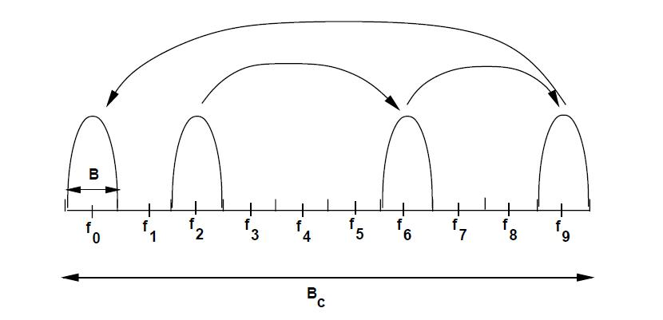
Şekil.4
Şekil.4 ile ilgili olarak; frekans atlama, geniş bant üzerinden modülasyonlu veri sinyalinin taşıyıcı frekansını yayık kod sc(t)’ye göre değiştirerek atlamasıdır.

Slide 10
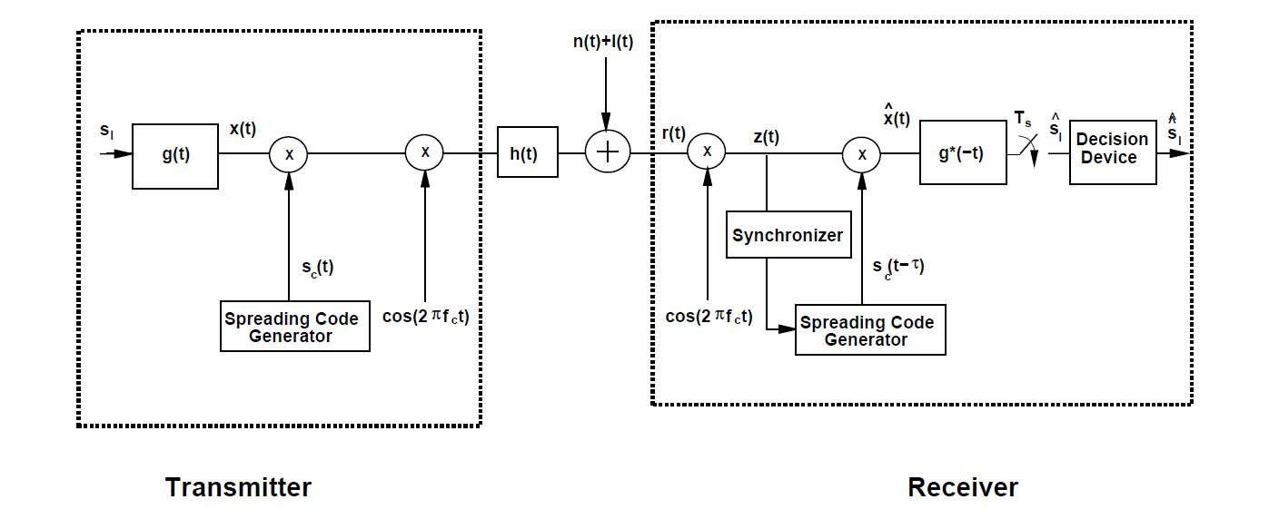
2. DİREKT SIRALI YAYIK SPEKTRUM (DSYS)
2.1 DSYS Sistem Modeli
Uçtan uca direk sıralı yayık spektrum sistemi Şekil 5’te gösterilmektedir. “sc(t) ve taşıyıcı cos(2πfct)” un çarpımı ters sıralı olarak da yapılabilir; sıklık düşürücü öncelikle yayılmayı engelleyen kod eşleme ve dijital yayılma önleme işlemlerine izin verir, ancak signal2 geniş bant yayılmasına göre yapılması gerektiğinden taşıyıcı faz izlemeyi zorlaştırır. Bu durumu kolaylaştırmak için sadece dördün sinyal bileşeni için kullanılan yapıya benzeyen; alıcının faz içi işaretleme işlemini örnek gösterebiliriz

Slide 11
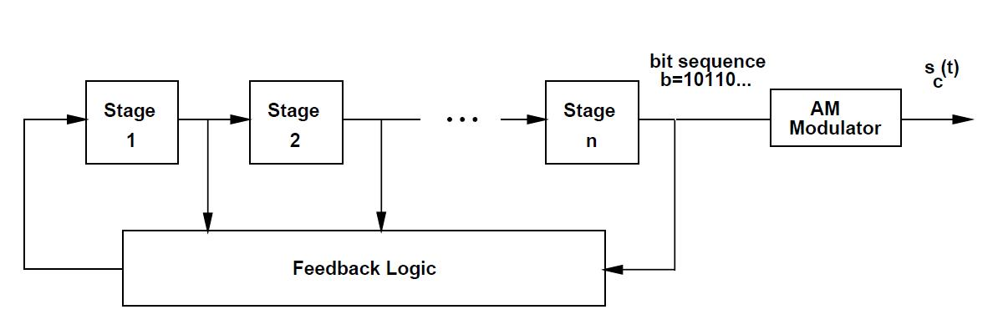
2.2 ISI reddetme için Yayılma Kodları: Rastgele, Yarı-rastgele ve m-diziler
Yayılma kodları genellikle, ikili kod sıralaması 1 ve 0’ın b’sini oluşturmak için geri dönütler ile kaydıran yazmaç kullanılarak meydana gelmektedir. İkili sıralama, şekil 6’da görüldüğü gibi 0 bit için genlik–1 ve 1 için genlik–1 ile Tc plas süreçleriyle kare pals biçimini değiştirmek için kullanılan çip sıralaması olarak da adlandırılır.
Sonuç yayılma kodu sc(t), sıklık alanında sinc fonksiyonundadır, kare palsin Fourier dönüşümüne karşılık gelir. Kaydıran yazmaç, n aşamadan oluşur ve 2n-1 maksimum dönem ile birlikte bir döngüsel çıktıya sahiptir.
Şekil.6

Slide 12
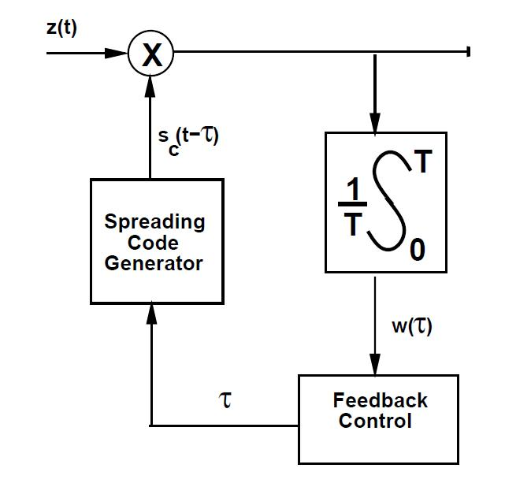
2.3 Senkronizasyon
Senkronizer(Eşlemci)’nin işleyişini Şekil.5’te örneklemiş bulunmaktayız. Burada ayrı bir taşıyıcı faz kurtarma döngüsü olduğunu varsayıyoruz, böylece taşıyıcı, alıcı taşıyıcıyla birlikte ve de-modülator ile faz içinde tutarlıdır. Senkronizer, kanal üzerinden ulaşan çoklu yol bileşenleri bir araya getirerek yayılma kodu ile birlikte yayılma kodu üreteci zamanlamasını sıralamak zorundadır. Çok sık kullanılan senkronizasyon metodu Şekil 13.9’da gösterildiği gibi kontrol döngüsünün geri bildirimini kullanmaktadır. Geribildirim döngüsünün temel dayanak noktası, fonksiyon w(τ ) zirve değerine ulaşana kadar yayık kodun gecikmesini τ ayarlamaktır. Bu durumda yayık kod, şekilde gösterildiği üzere girdi ile senkronize olmuştur.
Şekil.9

Slide 13
2.4 Açı (RAKE) Alıcıları
Şekil .5’te gösterilen yayık spektrum alıcıları, alınan sinyalin içindeki çoklu yol bileşenlerden bir tanesini senkronize edecektir. Verilen eşik değerin üzerinde geniş senkronizasyon boyunca edinilen tipik olarak ilk olan senkronize edinilen çoklu yol bileşendir. Bu belki en güçlü çoklu yol bileşen olmayabilir.
Ayrıca, girişim olarak diğer tüm çoklu yol bileşenleri gibi davranır. Daha karmaşık bir alıcı farklı bir- çoklu yol bileşenine senkronize edilmiş her bir bölüm ile birçok bölüme sahip olabilir. Bu alıcı yapısına “AÇI-RAKE” denir.

Slide 14
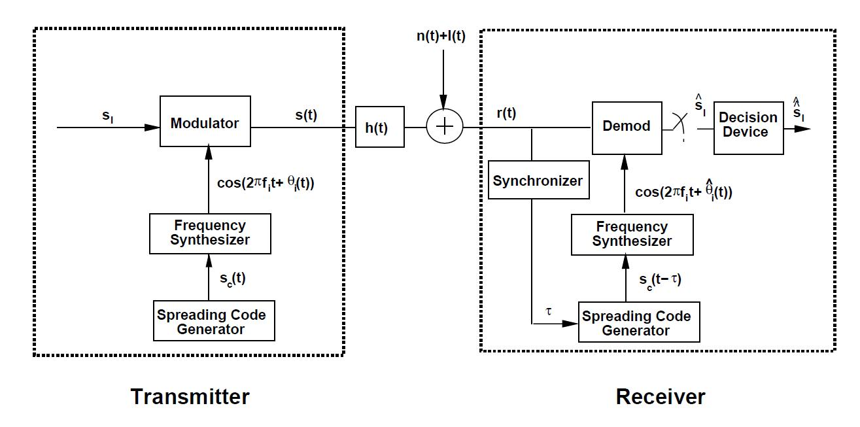
3.FREKANS ATLAMALI YAYIK SPEKTRUM (FHSS)
Uçtan-uca frekans atlamalı yayık spektrum sistemi Şekil 13.11’de gösterilmiştir. Yayılma Kodu, frekans sentezleyicisine atlamalı taşıyıcı sinyali oluşturmak için modülatöre taşıyıcı frekansa modülasyonlu sinyali dönüştürmek amacıyla veri sağlayan bir girdidir. (c(t) = cos(2πfit + θi(t)). Modülatör tutarlı, tutarsız veya farklı bir yapıyla tutarlı olabilir.

Slide 15
4. ÇOK KULLANICILI DSYS SİSTEMLERİ
Yayık Spektrum, birçok kullanıcı için aynı spektrumu paylaşan ir mekanizma olarak kullanılabilir. Çok kullanıcıyı desteklemek için, yayık kod özelliklerini kullanma; aynı yayık bant genişliği kapsamında, kod bölünmesi çoklu erişiminin (KBÇE) özel bir durumu olan yayık spektrum çoklu erişim (YSÇE) olarak da adlandırılır.

Slide 16
4.1 Çok kullanıcılı DSYS için Kod Yayılması
Çok kullanıcılı DSYS, her bir kullanıcıya tek yayık kod sıralaması sci(t) atayarak başarılabilir. Bölüm 2.2’de anlatıldığı gibi yayık kod oto kolerasyon fonksiyonu çoklu yol reddetme özelliklerini belirler. Karşı korelasyon özellikleri de, modüle edilmiş bu kodlarla kullanıcılar arasında kullanılan ara yüzün miktarını belirler

Slide 17
Gold Codes- Altın Kodlar
Altın kodlar, maksimum uzunluk kodlarından daha kötü oto korelasyon özelliklerine sahiptir, ancak uygun şekilde tasarlanırsa daha da iyi çapraz korelasyon özelliklere sahip olabilir. Çip dizileri, her biri 2n − 1 uzunluğunda iki m- dizilerinin ikili eklentisi tarafından üretilen Altın kod ile ilişkili öğelerdir ve bu öğeler bileşen kodlarının dengeli, sıralı ve kaydırma özelliklerini devralır, sonuç olarak yalancı rasgele diziler oluştururlar. Eğer τ1 ve τ2 zaman kayması ile birlikte iki ayrı m-dizisi ve modulo-2 birbirine eklenirse, Altın kodlar için bir avantaj oluşur ve ortaya çıkan dizi, τ1 veya τ2’ nin her bir tek değeri için benzersizdir. Böylece, çok kullanıcılı sistemde; çok sayıda kullanıcıya izin veren, çok sayıda tek ve benzersiz Altın kodlar oluşturulabilir.
Kasami Codes- Kasami Kodlar
Kasami çip dizileri, Altın kodları oluşturmak için kullanılan tercih dizisi gibi benzer özelliklere sahiptir ayrıca m- dizilerinden oluşurlar. Ancak, Kasami kodları Altın kodlardan daha iyi çapraz korelasyon özelliklerine sahiptir. Kasami çip dizilerinde, kasami kodlarını oluşturmak için kullanılan büyük set ve küçük set olmak üzere iki farklı set bulunmaktadır.

Slide 18
Walsh-Hadamard Codes- Walsh-Hadamard Kodları
N = Ts / Tc uzunluğunun Walsh-Hadamard kodları, sembol zaman üzerinden ortogonal (dik) olarak zaman içinde senkronize edilir ve herhangi iki dizinin çapraz korelasyonu sıfırdır. Böylece, eş zamanlı kullanıcılar; kodların ortogonalitesi kanal tarafından bozulmadığı sürece aralarında hiçbir müdahale olmadan alıcı tarafında filtrelenebilen Walsh-Hadamard kodları ile modüle edilir. Tüm sinyallerin aynı vericiden kaynaklandığı noktalarda, kullanıcıları aşağı bağlantı üzerinde eş zamanlı hale getirmek mümkün olsa da, ortak bir alana sahip olmadığından kullanıcıları üst bağlantıda eş zamanlı hale getirmek daha zordur. Sonuç olarak; Walsh-Hadamard kodları (DSYS) Direkt Sıralı Yayık Spektrum üst bağlantı kanalları için nadiren kullanılır. N uzunluğun Walsh-Hadamard dizileri, N × N Hadamard matris HN sıralarından elde edilmektedir.

Slide 19
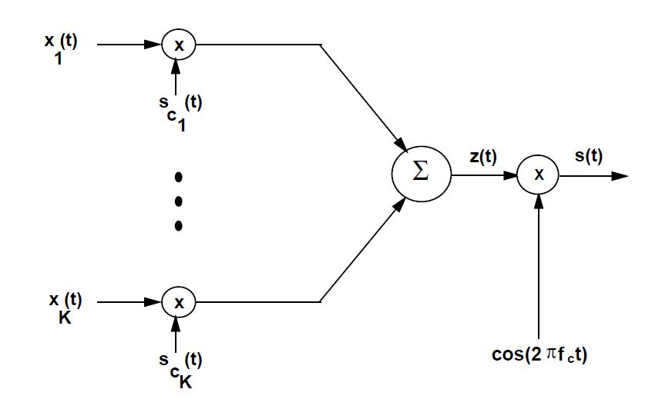
4.2 Downlink-Alt Bağlantı Kanalları
DYSS alıcısı için “downlink” sistemi Şekil 13’te, kanal ve alıcılar Şekil 14’te verilmiştir;
Downlink’te tüm kullanıcıların sinyalleri verici tarafından eş zamanlı olarak gönderilir ve her bir alıcı bireysel sinyalini demodül etmek zorundadır. Böylece, tüm sinyallerin senkronize edildiğini varsayarız. Ancak, ortogonal kodların kullanımı downlink kullanıcılarının sayısını sınırlar, bu yüzden bu tür kodlar sık kullanılmaz.
Şekil.13

Slide 20
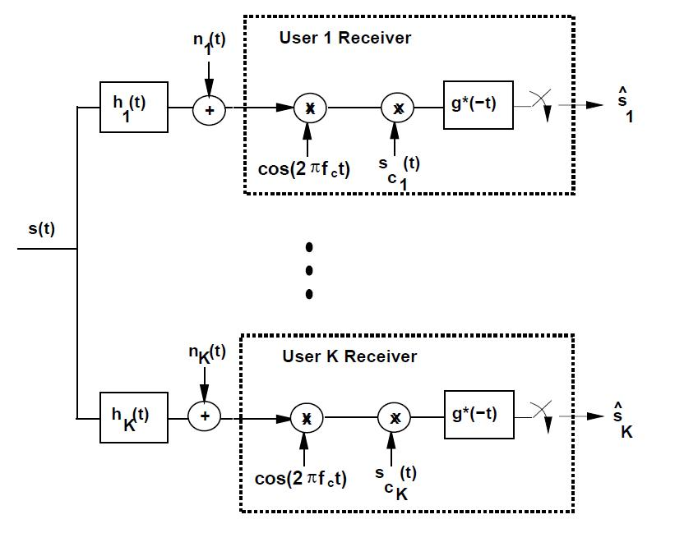
Şekil.14

Slide 21
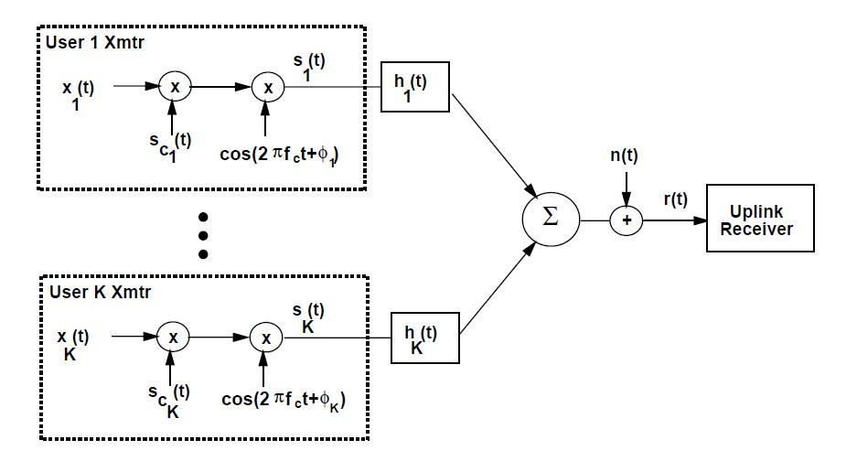
13.4.3 Uplink-Üst Bağlantı Kanalları
Şu an DYSS için uplink kanallarını inceliyoruz. DYSS çok kullanıcılı yayık kod özellikleri, farklı kullanıcılar tarafından ulaşan sinyalleri ayırmak için kullanılmaktadır. Uplink’in downlink’e karşı DYSS kullanımındaki temel farklılık; downlink kullanıcı sinyali ve diğer kullanıcılardan gelen girişim sinyalidir. 13.5 ve 13.6’daki grafikleri karşılaştırdığımızda; üst bağlantı alıcının kth bölümü tek kullanıcıdaki eşleşmiş filtre detektör ile tamamen aynıdır. Böylelikle, üst bağlantı alıcısı, çoklu kullanıcının olmadığı durumlarda, K tek kullanıcı eşleşmiş- filtre detektör seti içermektedir.
Şekil.15

Slide 22
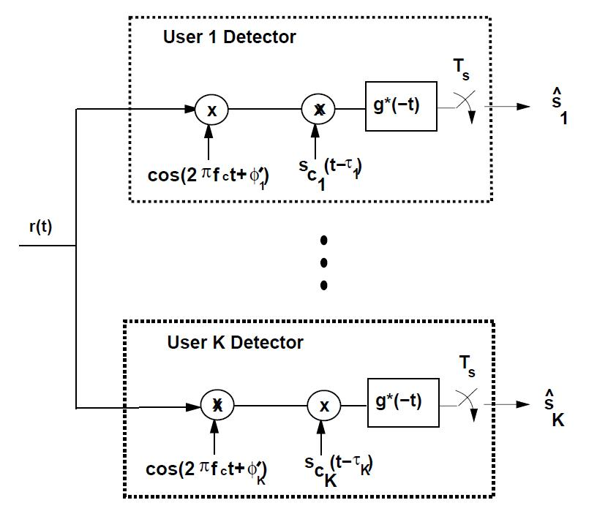
Şekil.16

Slide 23
13.4.5 Çok taşıyıcılı CDMA
Çok taşıyıcılı OFDM ve CDMA avantajlarını birleştiren bir tekniktir. Aynı kanalı paylaşmak için çoklu kullanıcılara izin veren ISI reddetme ve mekanizma olarak çok etkindir. CDMA sistemi tek kullanıcı çoklu taşıyıcı için temel blok diyagram Şekil 17’de gösterilmektedir.
FDMA'de kullanıcılar belli bir band genişliği ile sınırlıdırlar. Fakat ne zaman iletim
yapabilecekleri konusunda herhangi bir kısıtlama yoktur.. Fakat hangi bandı veya frekansı kullanacakları konusunda
herhangi bir kısıtlama yoktur. CDMA'de ise zaman veya frekans konusunda herhangi bir
kısıtlama yoktur. Kullanıcı istediği zaman istediği bantta ve istediği frekansı kullanarak
iletim yapabilir. Kullanacağı kanala tahsis edilmiş olan bandın tamamını veya bir kısmını
istediği gibi kullanabilir.
Her kullanıcının kendine özel ve diğer kullanıcıların koduyla ortogonal (dik) olan
bir kodu vardır. Pseudonoise sequence (PN dizisi) olarak da adlandırılan bu kodlar
birbirine dik olduğu için kullanıcılar birbirlerini rahatsız etmezler. Bu kodlar ikili diziler
şeklindedir. 2n-1 bit uzunluğunda sınırlı sayıda birbirine dik olan kod vardır. Kullanıcı
sayısını arttırmak için ve kodların çalınmasını önlemek için çok uzun kodlar kullanılır.
Aşağıdaki şekilde basit olarak CDMA'in nasıl yapıldığı görülmektedir.

Slide 24
Şekil.17

Slide 25
13.5 Çoklu kullanıcılı FHSS Sistemleri
Çok kullanıcılı FHSS sistemi, her bir kullanıcıya tek yayık kod sıralaması vererek tamamlanır. Yayık kodların ortogonal ve eş zamanlı kullanıcılar olması durumunda, farklı kullanıcılar tarafından müdahale edilmez ve her bir kullanıcı FH sisteminin içinde tek bir kullanıcı gibi aynı gözükebilir. Hata sırasında iletilen sembolleri FHSS kullanıcısı hata düzeltme kodlamasını kullanır.

Slide 26
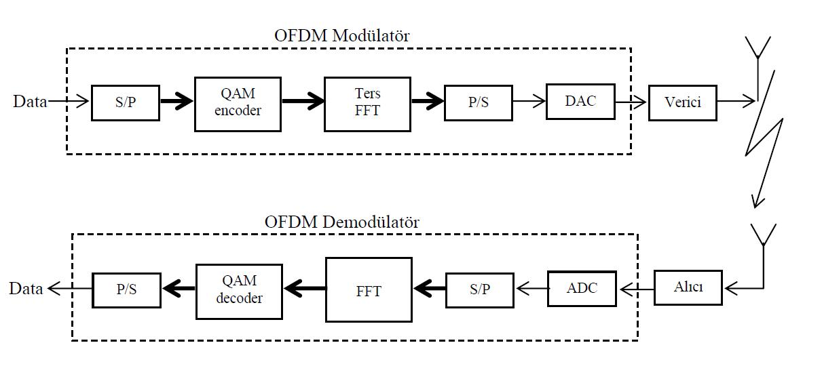
ORTOGONAL FREKANS PAYLAŞIMLI ÇOKLAMA (OFDM)
OFDM, sayısal haberleşme teknikleri içerisinde çok önemli bir yere sahiptir. Henüz
yeni yeni uygulamaya geçilmektedir. Asıl önemi ise HIPERLAN (High Performance Local
Area Network) standardı için seçilmiş teknik olmasından kaynaklanmaktadır. Seçilmesinin
bir kaç önemli sebebi vardır. En önemli sebep, ayrılmış olan bandın dışına taşma olmadığı
için hem komşu kanalları rahatsız etmiyor, hem filtreleme gerektirmiyor ve hem de
demodülasyon işlemi çok kolay. Aşağıdaki şekilde bir OFDM sistemin blok şeması
verilmiştir.
Şekil.18 OFDM sistemi blok şeması

